Slide 1
Marketing en promotie van het product
Periode 16

Slide 2
Lesprogramma
Les 1: introductie module: versmarketing
Les 2: storytelling eigen product
Les 3: category management
Les 4: new media
Les 5: e-commerce
Les 6: marketingplan
Les 7: marketingplan
Les 8: presentaties

Slide 3
Les 5: E-Commerce

Slide 4
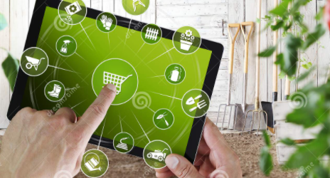
Les 5:E-commerce
E,M - Commerce
E-Commerce betekent alle (commerciële) handelingen die digitaal plaatsvinden. Tegenwoordig vinden bijna al die handelingen plaats in de omgeving van een webshop. In dit hoofdstuk wordt aandacht besteed aan de ontwikkeling van E-Commerce in de branche, evenals de kansen en uitdagingen die het biedt.
M- Commerce De belangrijkste korte termijnverschuiving binnen e-commerce is de verschuiving naar m-commerce: de verkoop van producten via tablets en smartphones. Deze ontwikkeling gaat gepaard met een forse groei van mobiele websites en mobiele applicaties. Inmiddels zijn er al veel websites die meer bezoekers vanaf een mobiele telefoon ontvangen dan vanaf een pc.

Slide 5
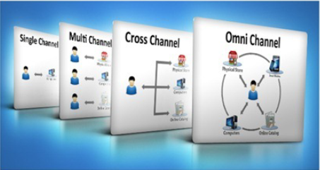
Les 5:E-commerce
Single, Multi, Cross of Omnichannel

Slide 6
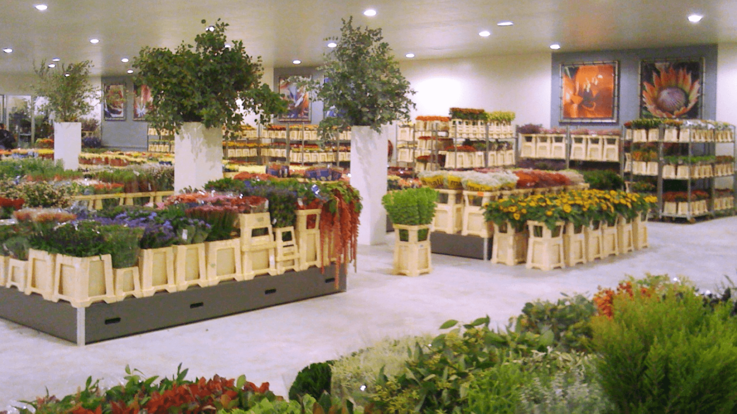
Les 5:E-commerce
Single channel

Slide 7
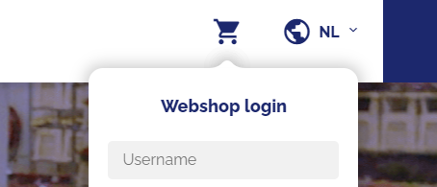
Les 5:E-commerce
Van single channel naar mutichannel en crosschannel
Dankzij e-commerce hoeven klanten de deur niet meer uit. Er is een verkoopkanaal bijgekomen. In retail wordt er gesproken over multichannel. In het volgende schema wordt duidelijk gemaakt hoe dat werkt:

Slide 8
Les 5:E-commerce
Omnichannel, de plek waar retailers het beste van beide werelden gebruiken om de consument te verleiden en aan zich te binden. De website (webshop) laat zien welke producten op voorraad zijn, of je ze kan testen, vertelt iets over de deskundigheid van het personeel en laat zien welke meerwaarde ze geven met beleving.
In de fysieke winkel zijn internetstations te vinden, waarop de klant zichzelf nog verder kan oriënteren, Gratis wifi aanbieden helpt hierbij. Zo wordt de fysieke winkel een beetje een webshop en wordt de webshop ‘gewoon’ een extra winkel van de retailer.

Slide 9
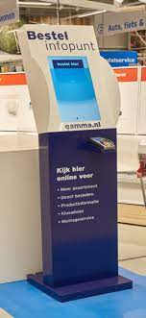
Les 5:E-commerce
Crosschannel gaat een stapje verder dan multichannel. Hier wordt de consument namelijk via meerdere kanalen op één uniforme manier bediend. Daarnaast kan de consument er ook voor kiezen om artikelen online te bestellen en deze in een fysieke winkel af te halen

Slide 10
Les 5:E-commerce
(B2B) marketing en Business-to-Consumer (B2C) marketing zit hem in de manier
Webshops die puur en alleen voor B2B doeleinden worden gebruikt, hebben niet dezelfde uitdagingen als consumenten webshops. (Denk aan marktplaatsen FloraXchange of Floraplanet en webshops van grote handelaren zoals The Greenery, Hamifleurs of andere groothandels) Als B2B leveranciers heb je normaliter:
minder klanten
handel je in grotere volumes.
Daardoor is het koopgedrag gemakkelijker te voorspellen. Doordat er ook nog een veilingsysteem overeind blijft staan, is het gemakkelijk om extra in te kopen of juist extra producten aan te bieden.

Slide 11
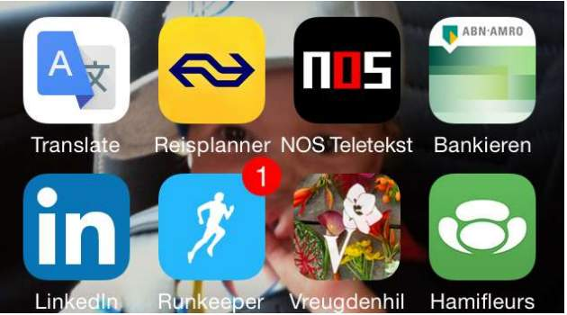
Les 5:E-commerce
Diverse producenten en tussenhandelaren bieden hun waar ook via mobiel aan.
Zo biedt Hamiplant, onderdeel van de Dutch Flower Group en leverancier van diverse soorten (pot)planten, haar klanten de mogelijkheid direct via een app in te loggen en te bestellen.
Dit vergemakkelijkt het bestelproces aanzienlijk.
Je ziet het al voor je: de manager van een tuincentrum loopt door de winkel, ziet dat er tekort is aan spathipyllum potmaat 17, logt in via de app en plaatst een bestelling. De bestelling wordt binnen een dag geleverd, wat mogelijk is dankzij het fijnmazige logistieke netwerk en de strakke planning van Hamiplant.er waarop het aankoop- en beslissingsproces eruitziet.

Slide 12
Les 5:E-commerce
Waterdrinker
https://www.youtube.com/watch?v=d9yTPdv8Hjg

Slide 13
Les 5:E-commerce
Als producent kun je proberen direct te verkopen en de tussenhandel over te slaan.
Directe handel levert besparingen op, ook voor retailers.
Zo biedt plantenkwekerij Vreugdenhil Bulbs & Plants haar producten aan via haar eigen website, een app en via FloraXChange.
Retailers kunnen zo een schakel in de keten overslaan. Door alle kanalen goed af te stemmen, komt deze producent dicht bij crosschannel verkoop.

Slide 14
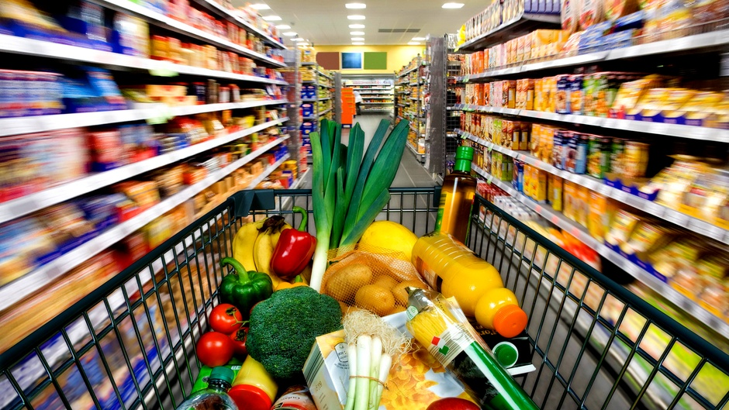
Les 5:E-commerce
B2C
Webshops gericht op consumentenproducten hebben zich lange tijd afzijdig gehouden van versproducten. Daar waren een aantal redenen voor.
Voorraadbeheer
Logistieke uitdagingen.
Fysieke supermarkt
Een fysieke supermarkt is, in eerste instantie, beter in staat in te spelen op deze zaken. Ze weten ongeveer hoeveel huishoudens er in een straal van 5km zijn, samenstelling van het aantal huishoudens en het aantal bewoners. Combineer deze gegevens met verkoopcijfers en jouw lokale supermarkt kan aardige prognoses over omzet en winst geven. En daarmee ook over voorraad. Logistieke uitdagingen zijn daardoor beperkt.

Slide 15
Les 5:E-commerce
B2C
Online supermarkt
Online supermarkten, net zoals alle aanbieders van verse producten, wijken in hun logistiek iets af van andere webshops. Bestellingen bevatten
veel verschillende producten
zijn relatief goedkoop
de marges zijn bescheiden.

Slide 16
Les 5:E-commerce
https://www.youtube.com/watch?v=58BteWID-bY

Slide 17
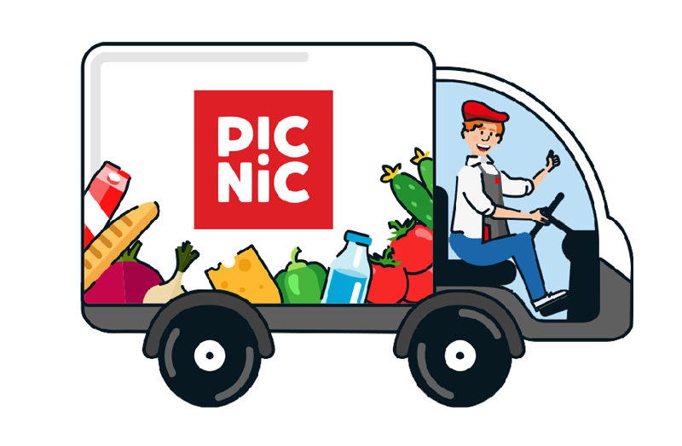
Les 5:E-commerce
Waarom is Picnic dan toch een succes geworden?
De belangrijkste reden: de consument wil het.
De Nederlandse consument doet al enorm veel online. Picnic hoeft, dankzij de fantastische infrastructuur in Nederland, geen bezorgkosten te rekenen – en daardoor is inkopen doen bij Picnic niet duurder dan een trip naar de supermarkt.
Een laatste reden voor succes: Picnic heeft data specialisten. Deze IT’ers kunnen aan de hand van besteldata het gedrag van hun klanten voorspellen. Daardoor kunnen ze goed inspelen op vraag en daar hun aanbod op aanpassen.

Slide 18
Les 5:E-commerce
Fleurop.nl en topbloemen.nl, net zoals veel andere aanbieders van bloemen en boeketten, werken samen met lokale bloemisten. Het zou ook niet te doen zijn om een bosje rozen vanuit een DC in Woerden in Veendam te krijgen, zonder dat de consument zich scheel betaalt aan vervoerskosten.
Het businessmodel achter fleurop.nl en topbloemen.nl is simpel; bestellingen worden doorgestuurd naar lokale bloemisten, die vervolgens de bestellingen afleveren bij de klant. Per bestelling betaalt de bloemist commissie aan de webshop. De lokale bloemist kan de afweging maken om niet zelf een webshop te starten. Ze maken immers gebruikt van bestaande webshops, die op hun beurt veel marketingkosten op zich nemen.

Slide 19
Les 5:E-commerce
https://www.youtube.com/watch?v=75CsYkZIqEc&list=TLGGN9MrXFNlHg8xMzA0MjAyMQ
Bloomon
Werkt wel vanuit centrale bloemenbinders.

Slide 20
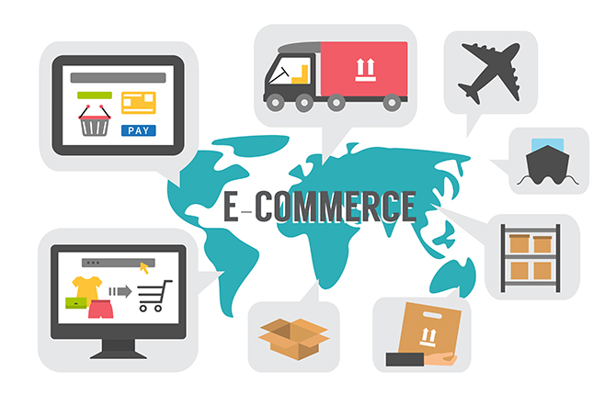
Les 5: E-commerce
Maak nu de opdrachten:
1. Inventarisatie
Maak een inventarisatie van de gebruikte E-commerce van jouw stagebedrijf, het bedrijf van je ouders of een bedrijf naar keuze.
2. Verbetering
Bedenk voor je bedrijf waar je stage loopt, of een andere bedrijf/merk op welke wijze er meer E-commerce zou kunnen plaatsvinden. Wat moet er gebeuren? Wat is daarvoor nodig?
3. Werk verder aan je eindpresentatie

